Slide 1
BÁO CÁO NGHIỆM THU ĐỀ TÀI
KHOA HỌC VÀ CÔNG NGHỆ CẤP CƠ SỞ
Đề tài: Ước lượng hàm mật độ và xác suất đuôi cho nghiệm khả vi Malliavin của một số phương trình vi phân ngẫu nhiên
Mã số: T22-21
Chủ nhiệm đề tài: ThS. Nguyễn Thu Hằng

Slide 2
DANH SÁCH THÀNH VIÊN THAM GIA ĐỀ TÀI
TT | Họ và tên | Đơn vị công tác và lĩnh vực chuyên môn
1 | ThS. Nguyễn Thu Hằng (Chủ nhiệm đề tài) | Bộ môn Toán, trường ĐH Mỏ - Địa chất; chuyên ngành Lý thuyết xác suất và thống kê toán học.
2 | ThS. Nguyễn Thị Lan Hương (Thành viên chính) | Bộ môn Toán, trường ĐH Mỏ - Địa chất; chuyên ngành giải tích
3 | ThS. Phạm Thị Phương Thúy (Thành viên) | Khoa Khoa học Cơ bản, học viện Phòng không – Không quân; chuyên ngành Lý thuyết xác suất và thống kê toán học.
4 | ThS. Phạm Ngọc Anh (Thành viên) | Bộ môn Toán, trường ĐH Mỏ - Địa chất; chuyên ngành Lý thuyết xác suất và thống kê toán học.
5 | ThS. Nguyễn Thùy Linh (Thành viên) | Bộ môn Toán, trường ĐH Mỏ-Địa chất; chuyên ngành giải tích.

Slide 3
ĐƠN VỊ PHỐI HỢP CHÍNH
Tên đơn vị trong và ngoài nước | Nội dung phối hợp nghiên cứu | Họ và tên người đại diện đơn vị
Bộ môn Xác suất - Thống kê - Khoa Toán – Cơ - Tin - Trường ĐH KHTN – ĐH QGHN | Đánh giá xác suất đuôi và hàm mật độ của các biến ngẫu nhiên khả vi Malliavin | PGS.TS. Nguyễn Tiến Dũng

Slide 4
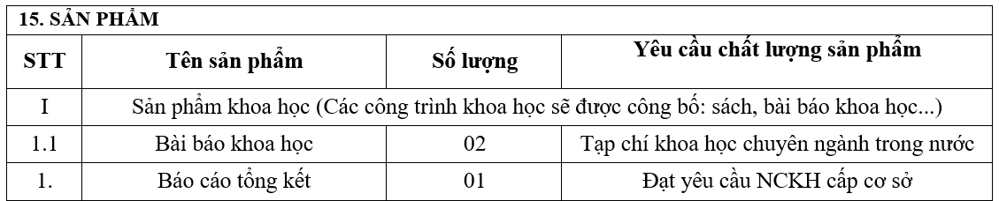
SẢN PHẨM ĐỀ RA TRONG THUYẾT MINH

Slide 5
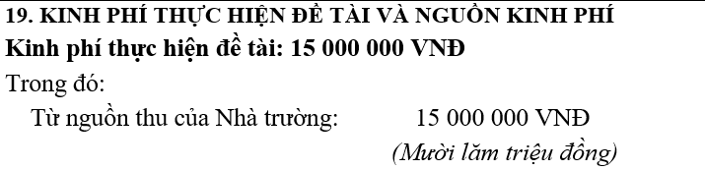

Slide 6
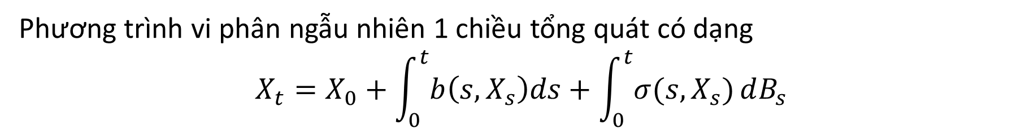
TÍNH CẤP THIẾT CỦA ĐỀ TÀI
Phương trình vi phân ngẫu nhiên là một phần quan trọng của giải tích ngẫu nhiên và có ứng dụng ở rất nhiều ngành.
Phương trình vi phân ngẫu nhiên 1 chiều tổng quát có dạng
$$X_{t}=X_{0}+\int_{0}^{t}{b\left(s,X_{s}\right)ds}+\int_{0}^{t}{σ(s,X_{s})}dB_{s}$$
Trong đó, $b,σ :\left[0,T\right]×ℝ→ℝ$ là các hàm đo được dần đối với $ℬ_{[0,T]}×ℱ_{t}$
Tuy nhiên, rất nhiều phương trình vi phân ngẫu nhiên mà chúng ta chỉ chỉ ra được tính tồn tại và duy nhất nghiệm chứ không thể tìm được công thức nghiệm một cách tường minh
Do đó, nghiên cứu về các tính chất của nghiệm cũng như tìm ước lượng cho hàm mật độ, phân phối xác suất của nghiệm những phương trình vi phân ngẫu nhiên này là điều rất quan trọng.

Slide 7
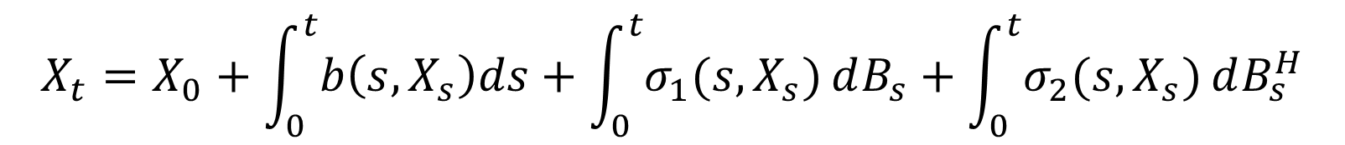

Hơn nữa, thực tế nảy sinh ra nhiều mô hình mới chẳng hạn như mô hình với chuyển động Brown phân thứ,
$$X_{t}=X_{0}+\int_{0}^{t}{b\left(s,X_{s}\right)ds}+\int_{0}^{t}{σ(s,X_{s})}dB_{s}^{H}$$
Mô hình trộn
$$X_{t}=X_{0}+\int_{0}^{t}{b\left(s,X_{s}\right)ds}+\int_{0}^{t}{σ_{1}(s,X_{s})}dB_{s}+\int_{0}^{t}{σ_{2}(s,X_{s})}dB_{s}^{H}$$
Đòi hỏi phải tiếp tục nghiên cứu về nghiệm.
Giải tích Malliavin là một công cụ hữu hiệu để nghiên cứu về luật xác suất của biến ngẫu nhiên.
Vì vậy chúng tôi đã chọn đề tài:
“Ước lượng hàm mật độ và xác suất đuôi cho nghiệm khả vi Malliavin của một số phương trình vi phân ngẫu nhiên”

Slide 8
Mục tiêu:
Mục tiêu 1: Tổng hợp được một số tính chất và ứng dụng quan trọng của đạo hàm Malliavin
Mục tiêu 2: Tìm được ước lượng và luật xác suất cho nghiệm của một số phương trình vi phân ngẫu nhiên có nhiễu phân thứ hoặc nhiễu có trộn

Slide 9
Kết quả nghiên cứu:
Đề tài đạt được một số kết quả sau đây:
- Đưa ra được ước lượng đuôi cho phương trình vi phân tổng quát
- Đưa ra được ước lượng đuôi cho nghiệm của mô hình CIR
- Đưa ra được ước lượng đuôi cho nghiệm của mô hình CIR với nhiễu phân thứ
- Đưa ra được ước lượng hàm mật độ cho phiếm hàm mũ với chuyển động Brown phân thứ

Slide 10
Sản phẩm công bố của đề tài:
Gồm 3 bài báo
02 bài đã được chấp nhận đăng trên tạp chí chuyên ngành trong nước
01 bài đã đăng trên tạp chí ISI-Q2)

Slide 11
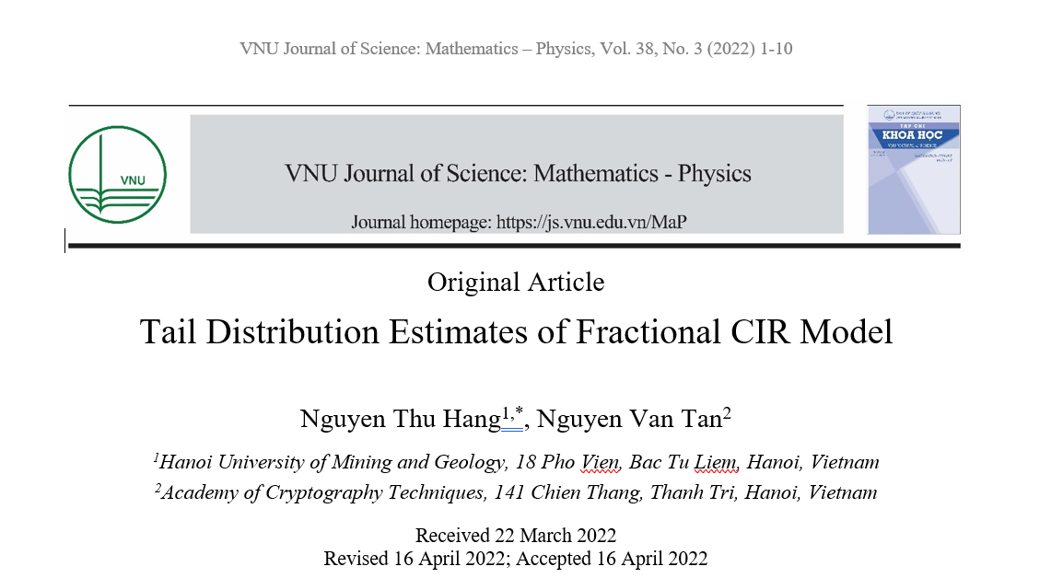

Slide 12
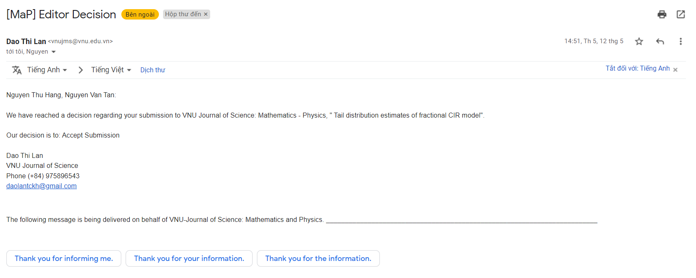

Slide 13
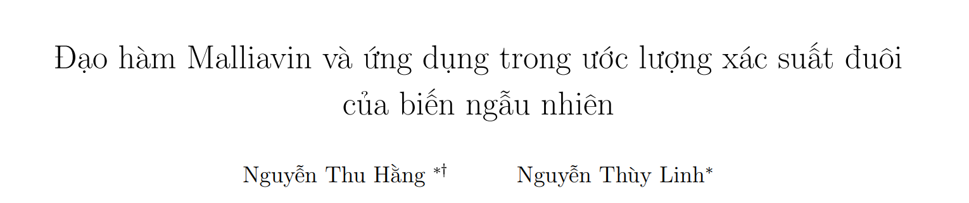

Slide 14
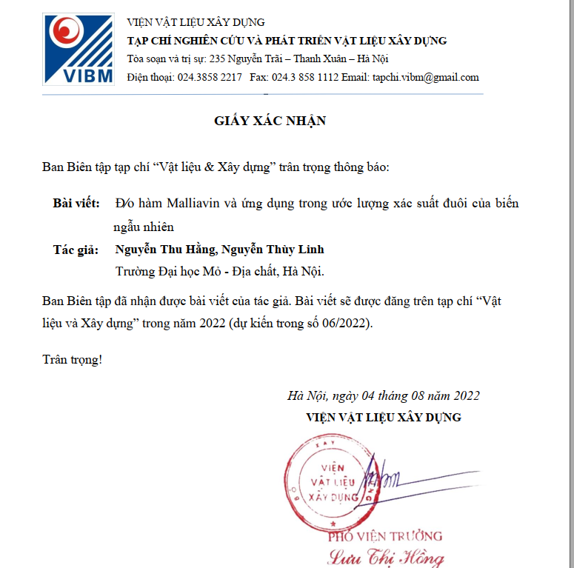

Slide 15
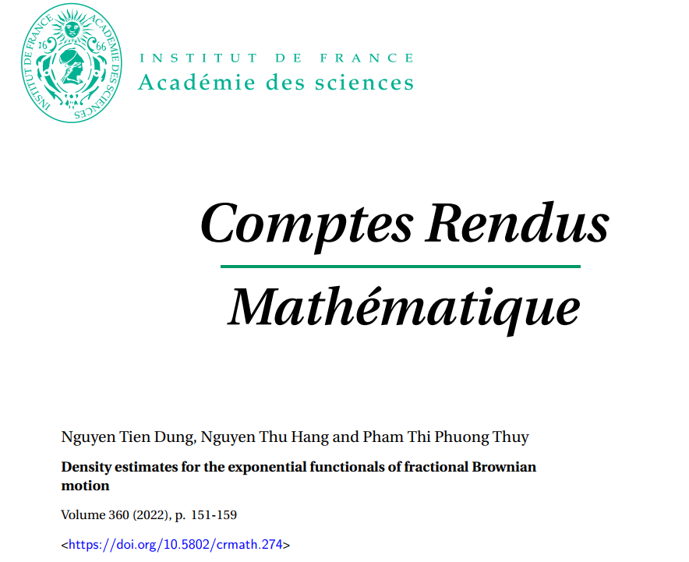

Slide 16


